Slide 1

Web Crawling & Text Analysis
src: https://www.aapc.com/blog/wp_aapc_content/uploads/2015/09/Page44.jpg

Slide 2
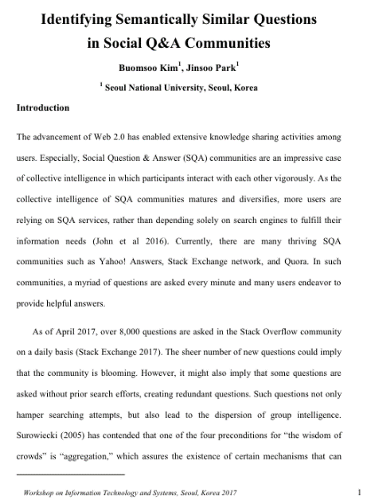
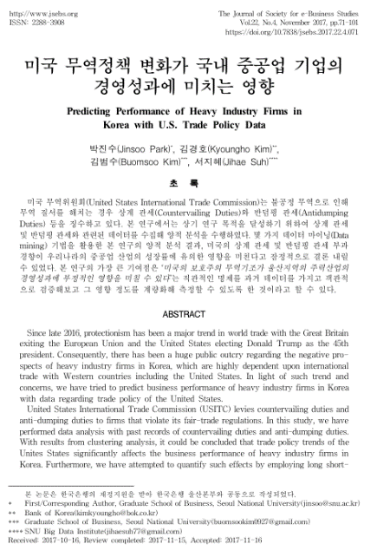
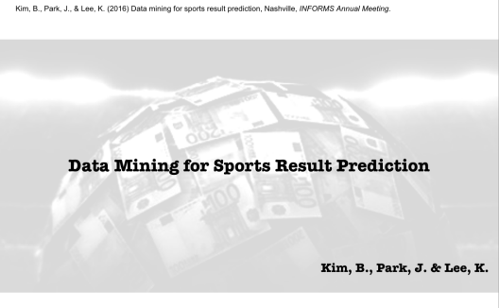
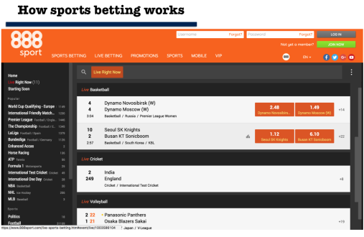
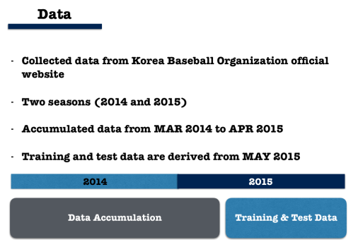
강사 소개
❑ 학력
서울대학교 경영학과 졸업(2016.2)
서울대학교 경영대학원 졸업(2018.2)
美 University of Arizona Ph.D. 입학예정(2018 Fall)
전공: Management Information Systems (졸업논문: Identifying Semantically Similar Questions in Social Q&A Communities)
Kim, B. and Park, J. (2017). Identifying Semantically Similar Questions in Social Q&A Communities, Seoul, Workshop on Information Technologies and Systems 2017
Kim, B., Park, J., and Lee, K. (2016). Data Mining for Sports Result Prediction, Nashville, INFORMS Annual Meeting 2016
Park, J., Kim, K., Kim, B., and Suh, J., (2017) Predicting Performance of Heavy Industry Firms in Korea with U.S. Trade Policy Data, Journal of Society for e-Business Studies, 22(4)

Slide 3
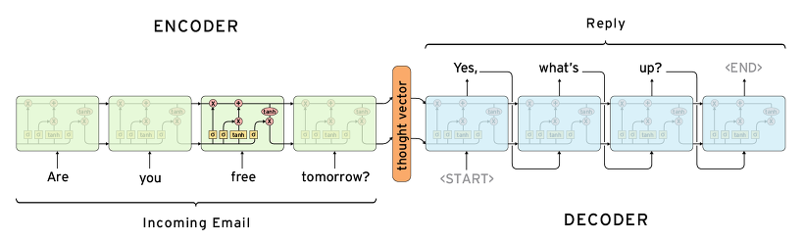
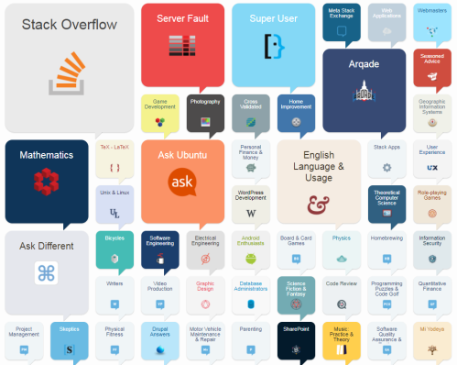
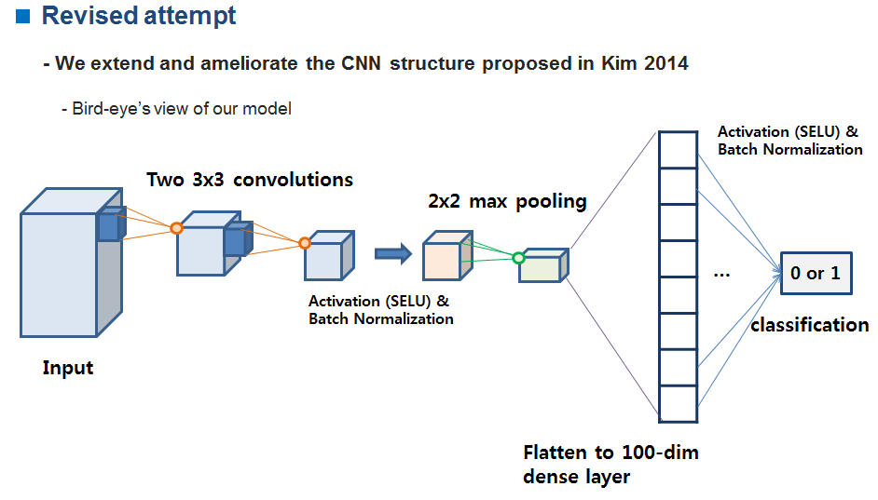
강사 소개
❑ About My Research
네이버 지식인과 같은 질문-답변 커뮤니티(social Q&A community)에서 유사한 질문을 찾기 위한 시스템
유사한 질문 데이터 셋을 가지고 새로운 유사한 질문을 만들어볼 수 있을까? – 튜링 테스트(Turing Test)
Original | Generated
What was your first sexual experience like? | What was your first sexual experience?
How can you recover your Gmail password? | How di I recover a Gmail password?
Can I recover my email if I forget the password? | What should I do if I forget my email password?
What is the funniest joke you know? | What is the funniest joke of all time?
Can we ever store energy in | Is it possible to store the energy of
How can I speak English fluently? | How can I learn to speak English fluently?
What is purpose of life? | What is the purpose of life according to

Slide 4
강사 소개
❑ 강의 경력
수업 조교
경영 빅데이터 분석개론(서울대학교 경영학과 학부과정)
경영정보(서울대학교 경영대학원 MBA과정)
경영정보(서울대학교 경영대학원 Executive-MBA과정)
신기술과 창업(서울대학교 경영대학원 Executive-MBA과정)
빅데이터 프로그래밍 기초(서울대학교 빅데이터연구원 4차산업혁명 인력양성과정)
비정형 데이터 분석을 통한 효율적인 의사결정(빅데이터 아카데미)
비정형 데이터 분석을 통한 효율적인 의사결정(서울시 도시데이터사이언스연구소)
데이터 마이닝과 추천시스템((서울시 도시데이터사이언스연구소)
강의
빅 데이터를 통한 비즈니스 가치 창출(서울시 도시데이터사이언스연구소)
딥 러닝 기초(서울시 도시데이터사이언스연구소)
텍스트 분석과 감성분석(서울시 도시데이터사이언스연구소)
내 손안의 유아인지/두뇌연구소 두브레인(DoBrain) 사내 데이터 분석 강의
파이썬 데이터 분석에서 시각화까지 8주 완성 과정(탈잉)
파이썬으로 웹 크롤링 & 텍스트 분석 마스터하기(예정)

Slide 5
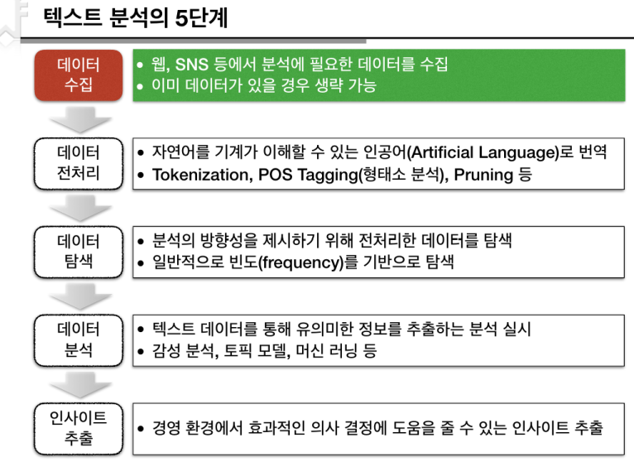
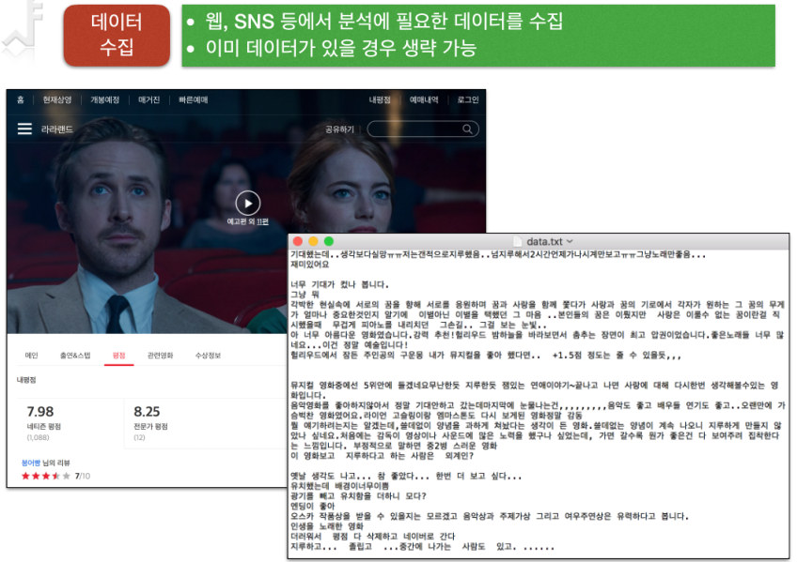
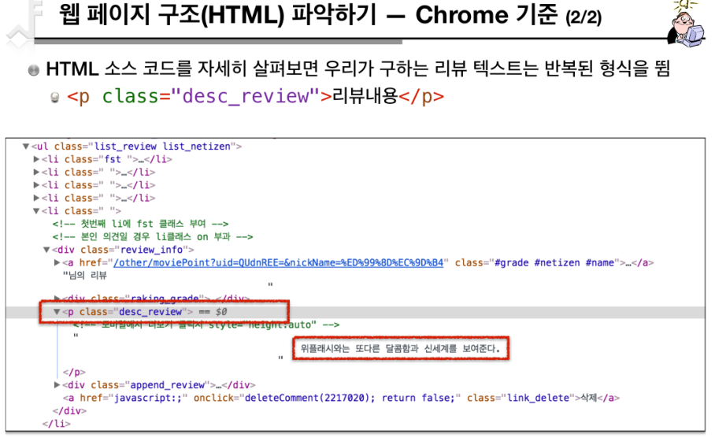
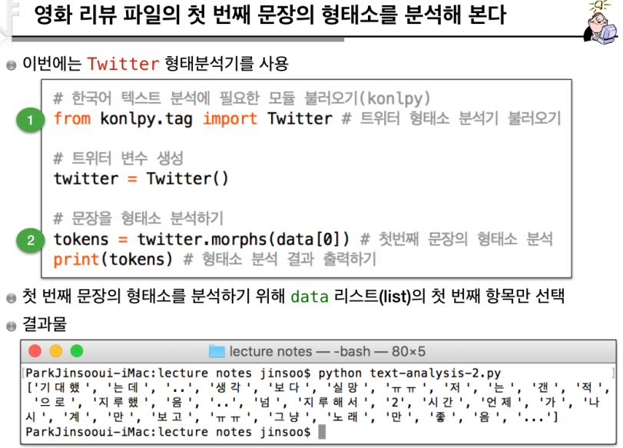
강사 소개
❑ About My Teaching
Web Crawling & Text Analytics

Slide 6
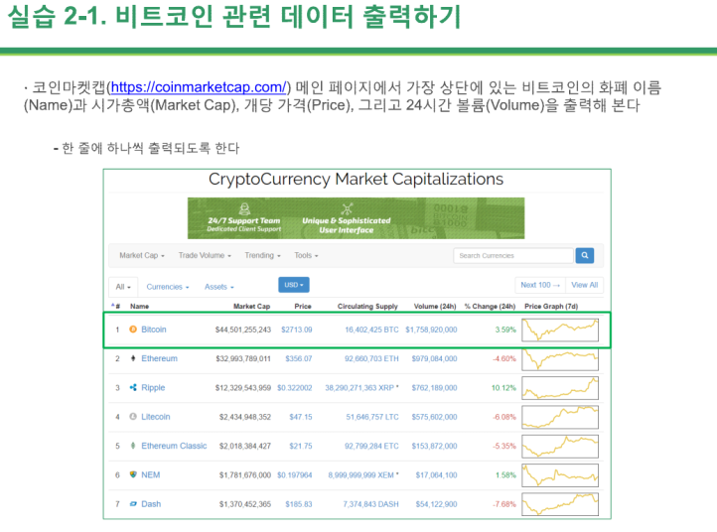
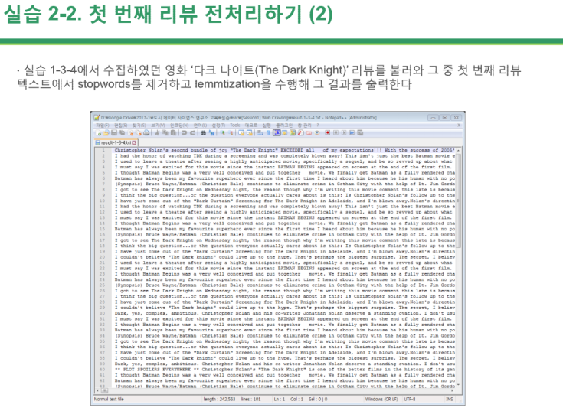
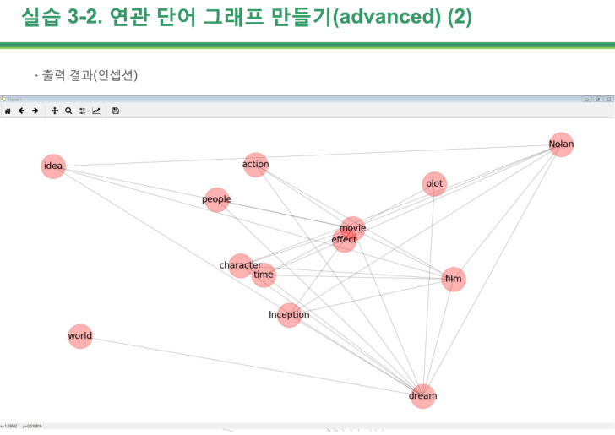
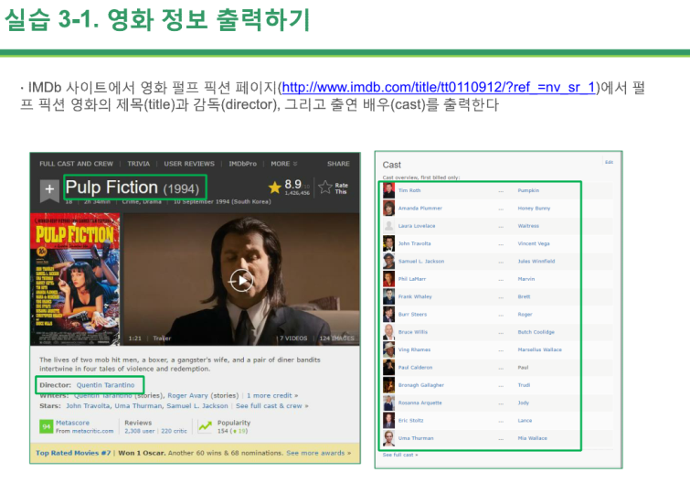
강사 소개
❑ About My Teaching
Web Crawling & Text Analytics

Slide 7
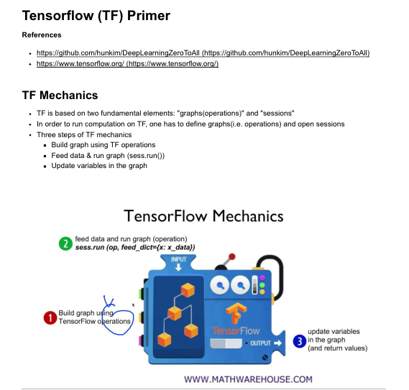
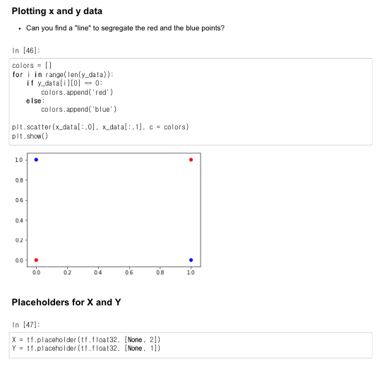
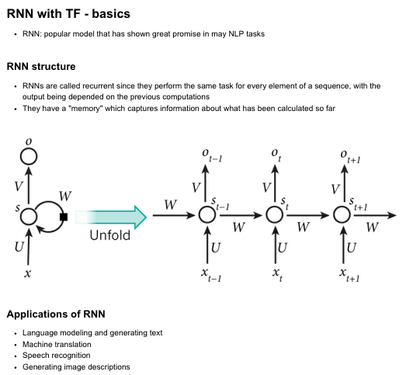
강사 소개
❑ About My Teaching
Machine Learning & Deep Learning

Slide 8
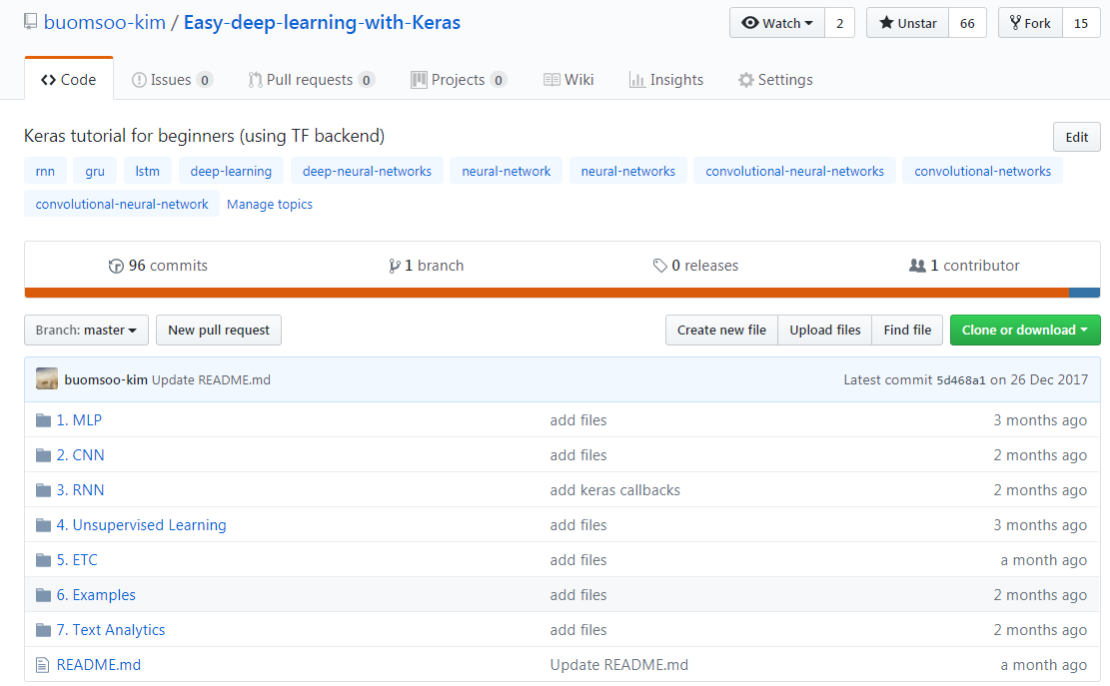
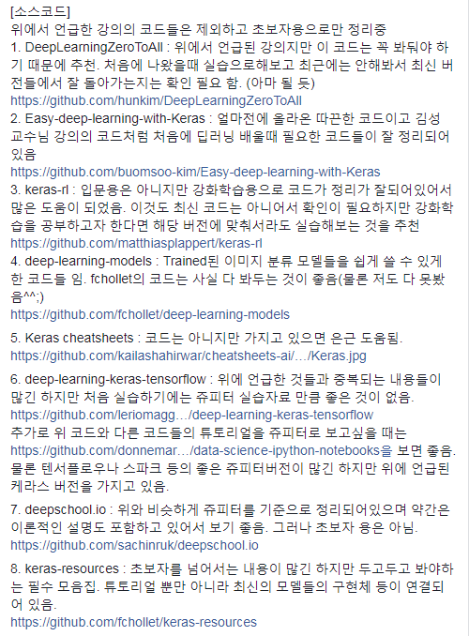
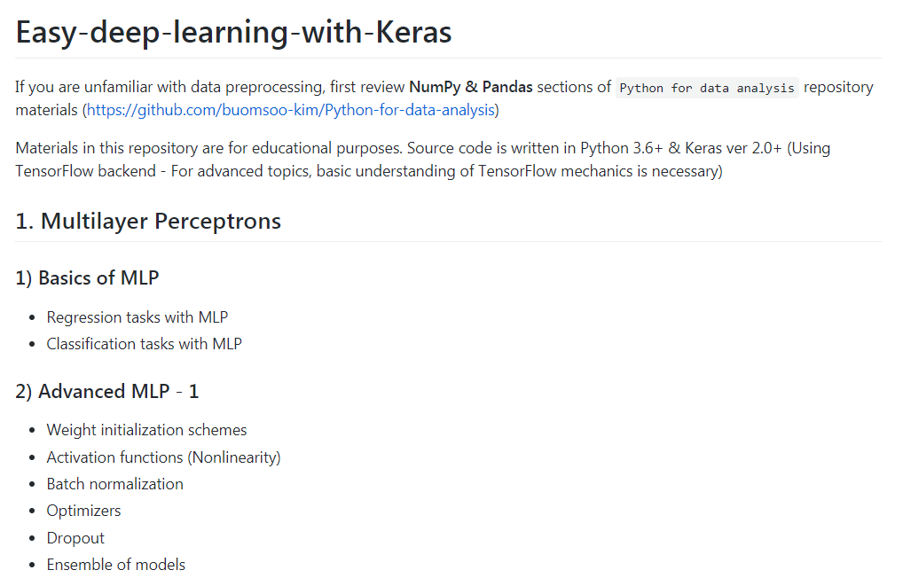
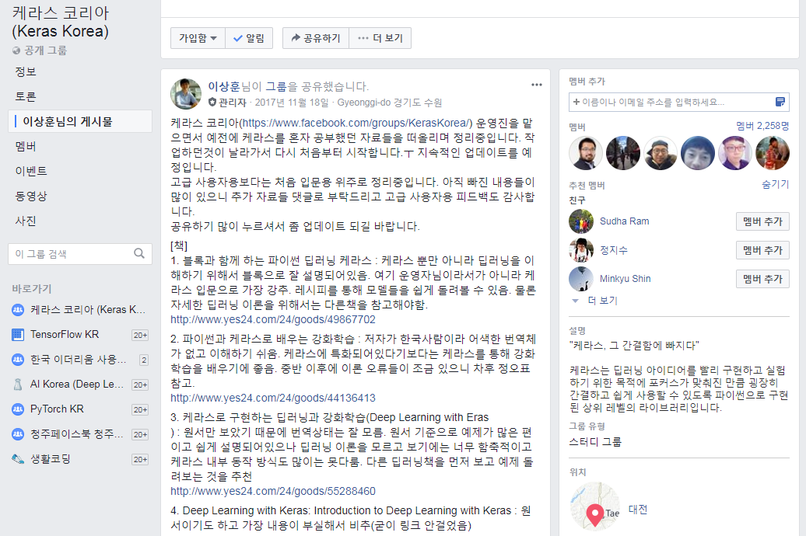
강사 소개
❑ About My Teaching
Machine Learning & Deep Learning

Slide 9
강사 소개
❑ 프로젝트 경력
경찰청 ‘전국 경찰관서 운영경비 결정모형 검토 및 개선방향 제안’ 연구용역 프로젝트 (2016)
정석물류재단 ‘빅 데이터 활용을 통한 국내 택배회사 소비자 인식에 대한 연구’ 프로젝트 (2016)
한국은행 ‘미국의 무역정책이 울산 지역 주력산업에 미치는 영향’ 공동연구(2017)
서울대학교 빅데이터연구원 4차산업혁명 아카데미(하나은행) ‘통폐합점 대상 활동손님 추청이탈률 예측 알고리즘 개발’ 캡스톤 프로젝트(2017)
세계를 무대로 즐겁게 즐거운 개임을 만들다 쿡앱스(Cookapps) 고객이탈 예측 프로젝트(예정)
내 손안의 유아인지/두뇌연구소 두브레인 ‘발달장애아동을 위한 개인화된 인지치료 커리큘럼 추천 AI 개발’ 프로젝트(예정)

Slide 10
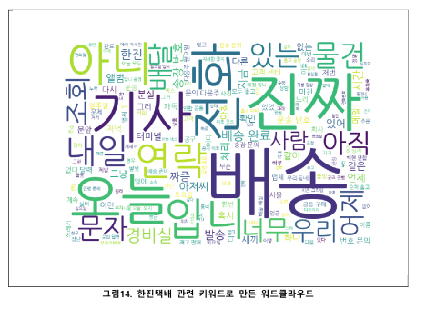
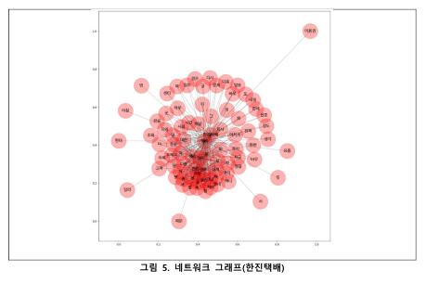
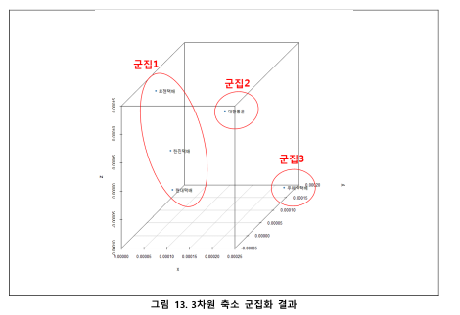
강사 소개
❑ About My Work
Social Media (Twitter) Analytics

Slide 11
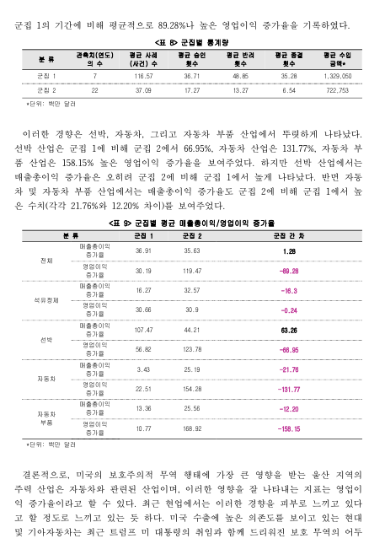
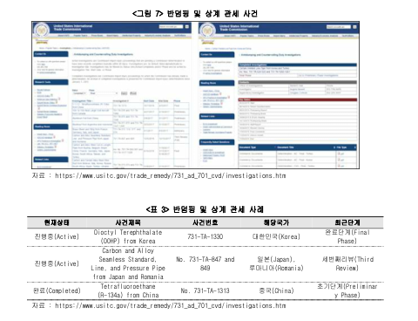
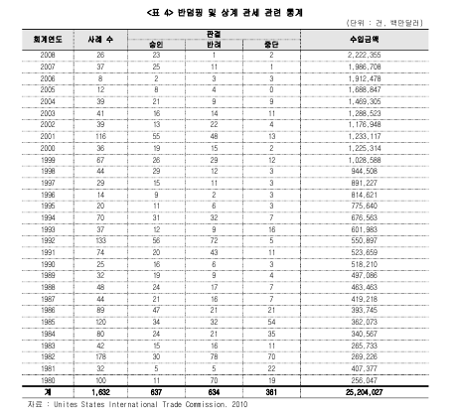
강사 소개
❑ About My Work
Public Policy

Slide 12

“Life is short, you need PYTHON”
“인생은 짧습니다, 당신에겐 파이썬이 필요합니다”

Slide 13
Focus of the course
❑ Web Crawling ZERO TO ALL
Focused on applications & practical usage! Make small ones, and make larger and important ones in the end
Basic Python/programming preliminaries are required
❑ Technique + Business Insight
Start with techniques, but not “technique for technique”
Always remember, it is the business impact that matters!
❑ Practicality & Learning by Doing
Do not fret with marginal improvements in terms of efficiency, performance, technicality, etc.
We do not dive into details of algorithms, computer mechanics, data structures, etc. Instead, we try to learn by messing up with real-world data
Practical coding + extracting business insight

